Slide 1
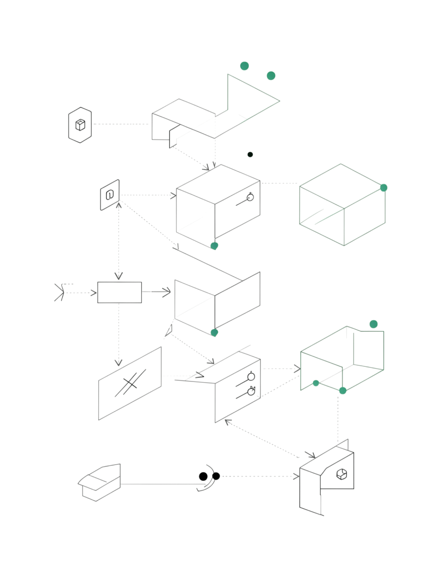
Что такое EPC
EPC (Event-driven Process Chain) — нотация для описания бизнес-процессов через последовательность состояний и действий. Разработана в 1990-х годах в рамках методологии ARIS.
Основной принцип прост: событие инициирует действие, которое приводит к новому событию. Для аналитика EPC — инструмент превращения неструктурированного описания в логически связанную модель.

Slide 2

Роль событий в моделировании
Событие описывает состояние или факт, имеющий значение для процесса. Это не действие, а фиксация того, что уже произошло.
«Заказ получен» — событие. «Обработать заказ» — функция. Правильно сформулированное событие всегда описывает уже наступившее состояние.
События устанавливают причинно-следственные связи: они определяют условия начала действий и фиксируют результаты их выполнения.

Slide 3
Функции как элементы действия
Что такое функция
Как называть функцию
Степень детализации
Функция обозначает конкретное действие, изменяющее состояние процесса. Может выполняться человеком, системой или совместно.
Функция должна быть понятной и самостоятельной частью процесса — не слишком крупной и не слишком мелкой.
Название должно содержать глагол и объект. «Зарегистрировать обращение» точнее, чем просто «Регистрация».

Slide 4
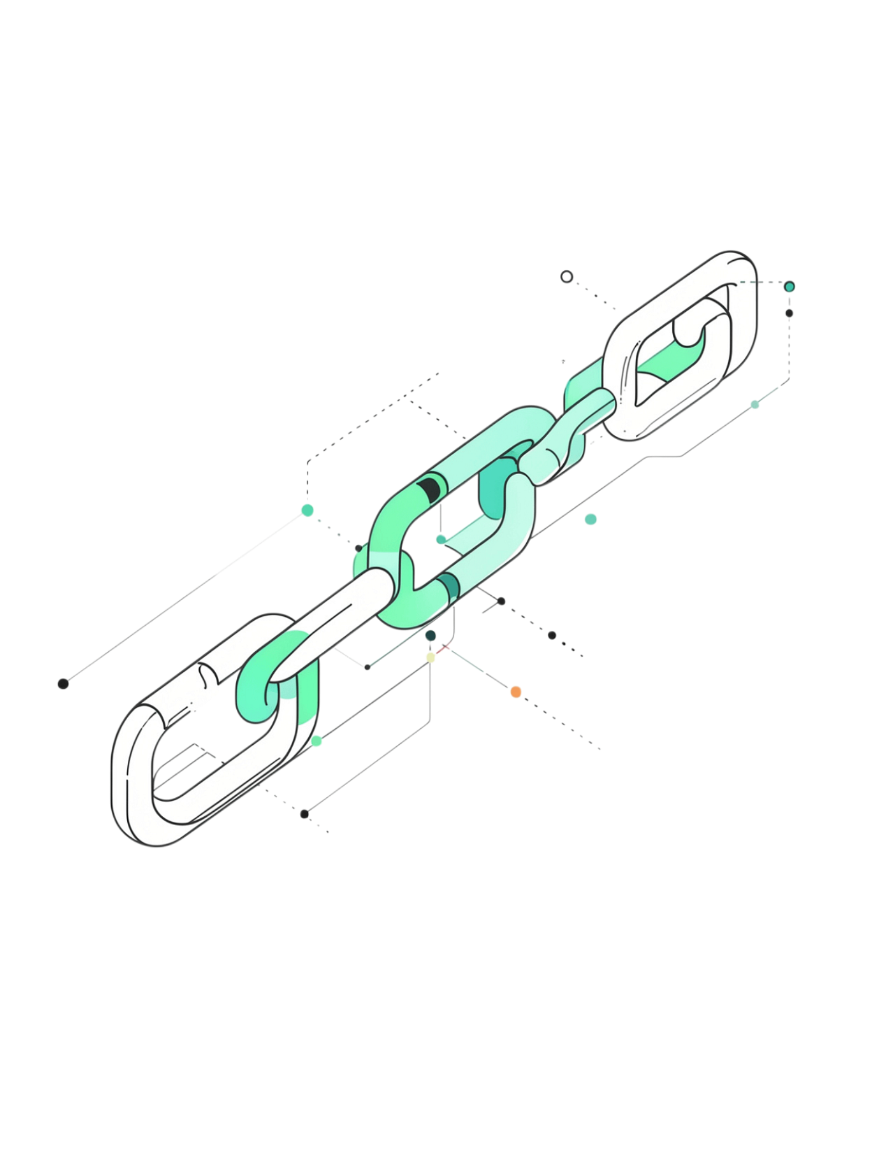
Чередование событий и функций
Основное правило EPC — строгое чередование состояний и действий. Событие создаёт условие для функции, завершение функции порождает новое событие.
Процесс обязан начинаться и завершаться событием. Если модель начинается с функции — неясно, что её инициирует. Если заканчивается функцией — неопределено итоговое состояние.

Slide 5
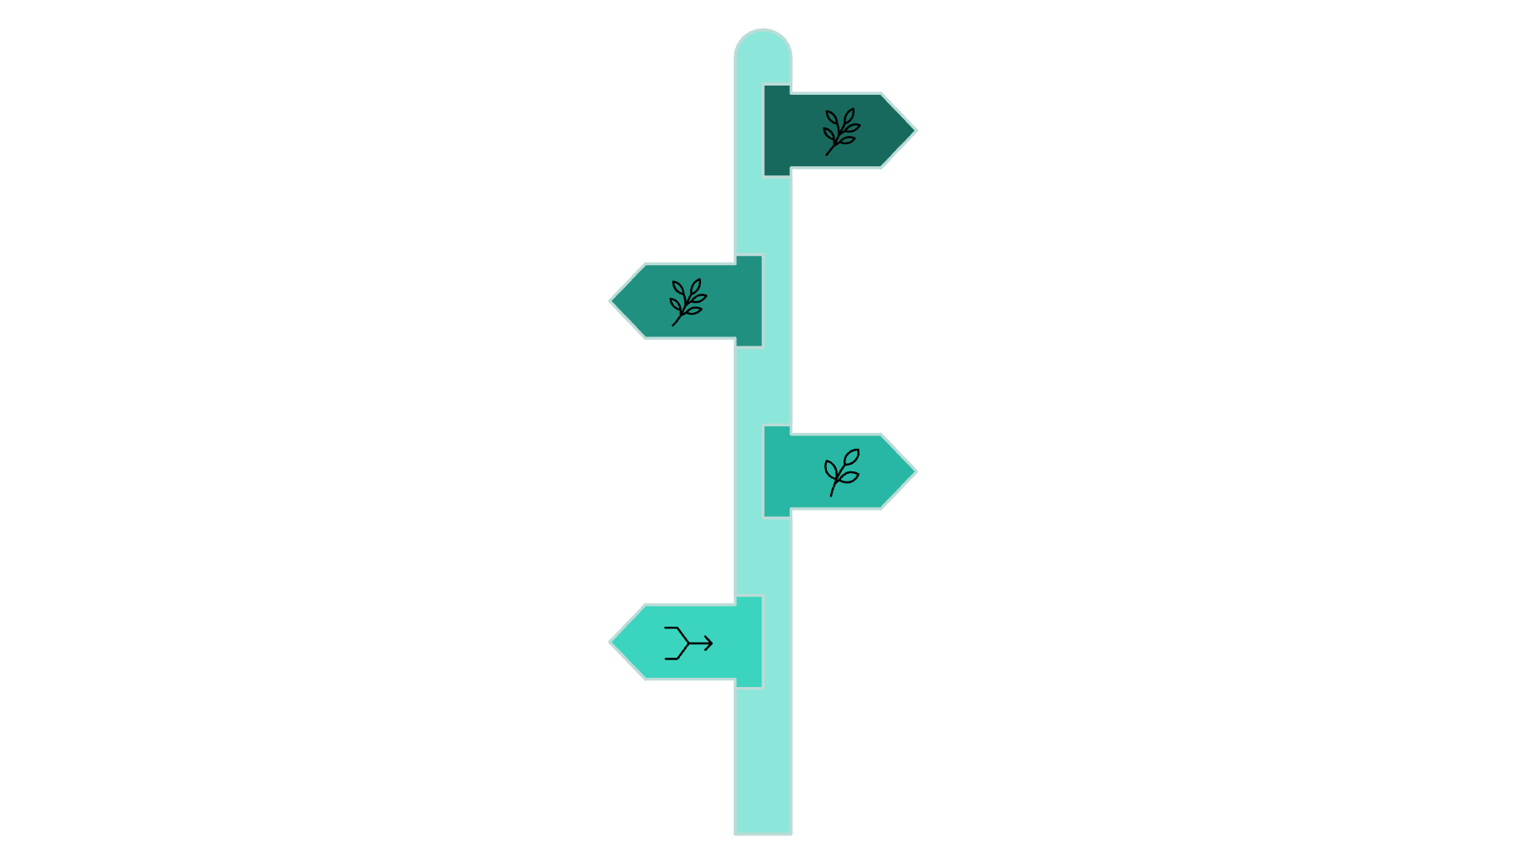
Логический оператор AND
Ветвь A
AND (логическое «И») описывает обязательное выполнение всех ветвей. Дальнейшее продолжение процесса возможно только после завершения каждой из них.
AND не означает физическую одновременность — он указывает на обязательность без установленной последовательности между ветвями.
Выполнить обязательную задачу A
Ветвь B
Выполнить обязательную задачу B
Ветвь C
Выполнить обязательную задачу C
Объединение
Продолжение после завершения всех ветвей

Slide 6
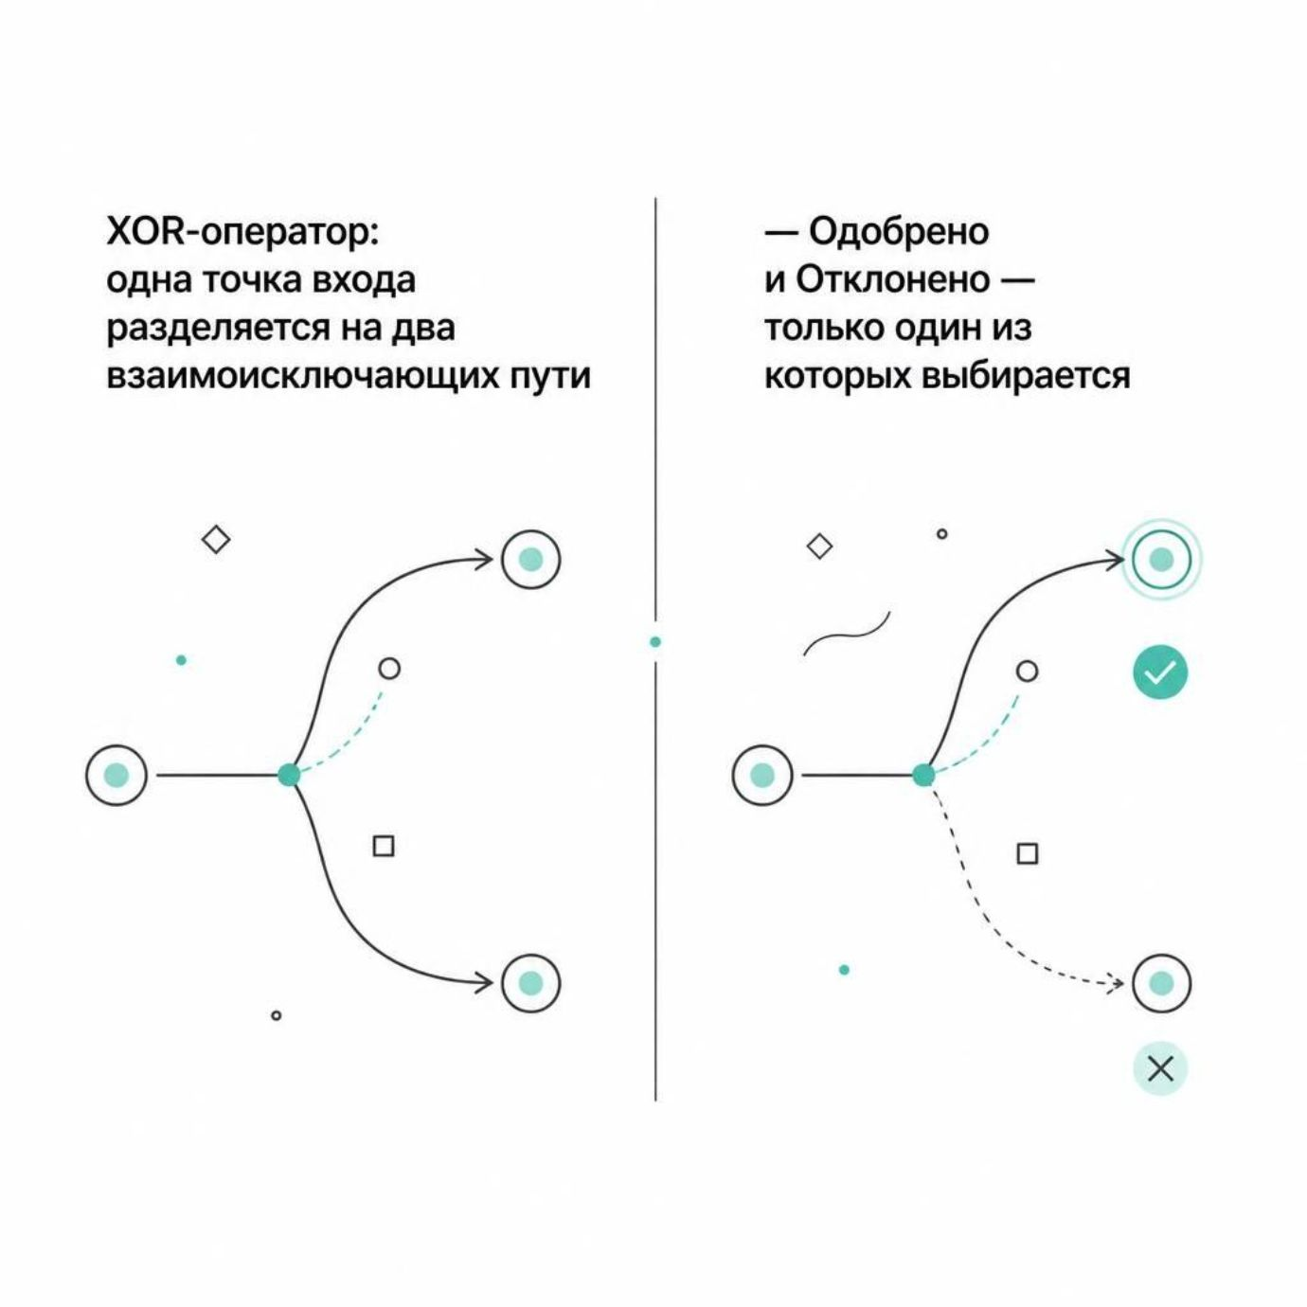
Логический оператор XOR
XOR (Exclusive OR) — исключающее «ИЛИ»: из нескольких вариантов выбирается строго один. Формализует альтернативные направления выполнения процесса.
Выбор направления должен определяться функцией, а не событием. Например, функция проверки заявки решает: одобрить или отклонить — это сохраняет причинную логику.

Slide 7
Логический оператор OR
Что допускает OR
Отличие от XOR и AND
Когда применять
OR (включающее «ИЛИ») позволяет выполняться одной или нескольким ветвям одновременно. Хотя бы одна ветвь должна быть выбрана.
В отличие от XOR, допускает несколько активных вариантов. В отличие от AND, не требует выполнения всех ветвей.
Только когда бизнес-правила действительно допускают несколько сочетаний. OR сложнее по логике синхронизации — применять осторожно.

Slide 8
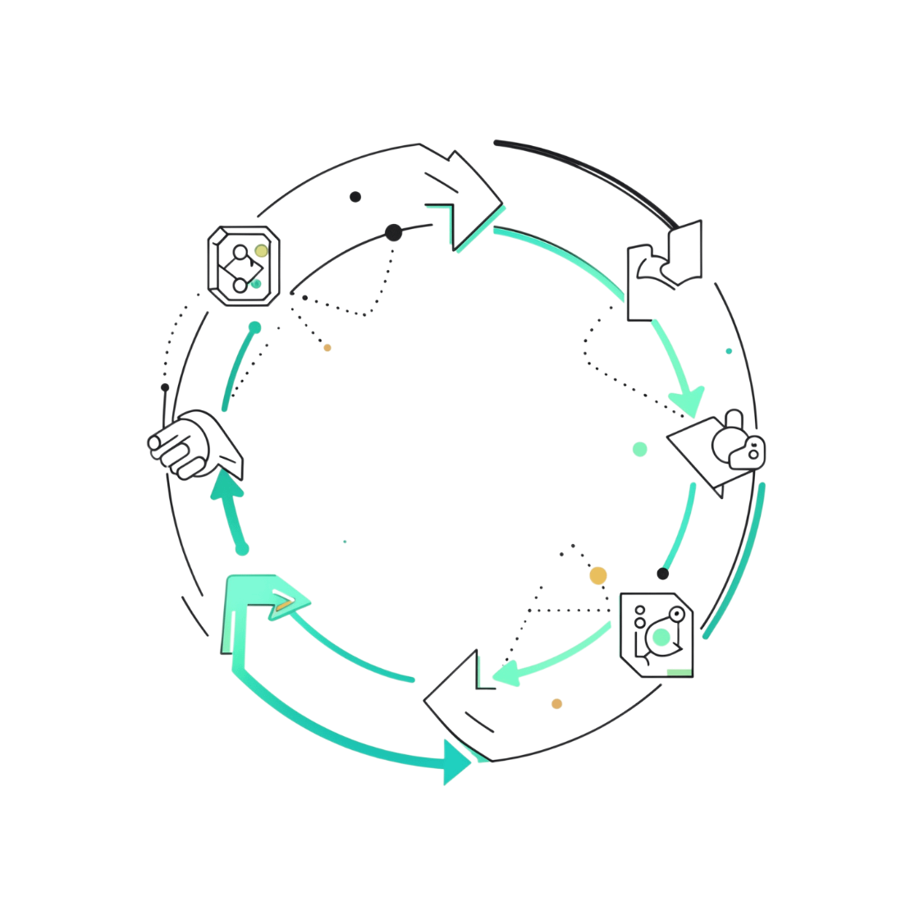
Альтернативные и повторяющиеся действия
Реальные процессы редко выполняются по одной неизменной последовательности. Результат операции может потребовать возврата к ранее выполненному действию.
При моделировании повторений необходимо определить условие выхода из цикла. Если процесс предусматривает постоянный возврат без выхода — это признак ошибки в модели.
Аналитик должен установить, при каких обстоятельствах повторение прекращается и процесс движется дальше.

Slide 9
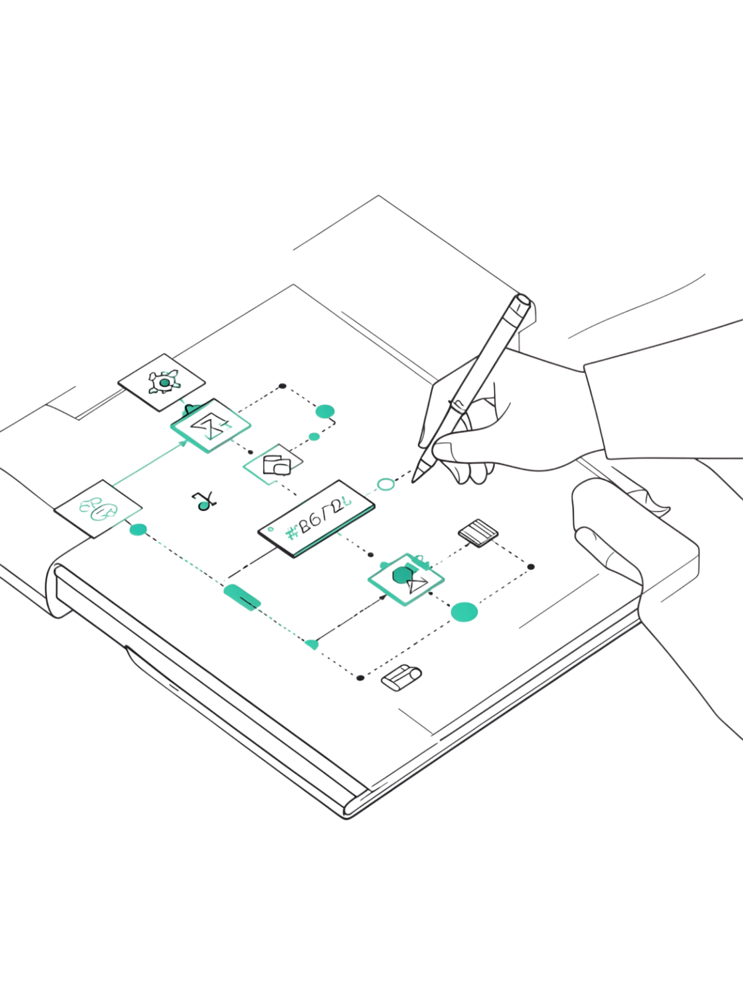
Преобразование описания в модель
Сотрудники описывают работу как привычную последовательность операций — не в терминах событий и функций. Задача аналитика — перевести этот рассказ в формальную модель.
Построение EPC выявляет недостатки исходного описания и уточняет бизнес-правила. Нельзя считать первоначальный рассказ полным — аналитик определяет, какие ситуации входят в процесс и какое поведение предусмотрено.

Slide 10
Проверка корректности модели
1
Логическая проверка
2
Содержательная проверка
3
Результат моделирования
Соблюдение правил нотации: чередование событий и функций, корректное применение операторов, отсутствие противоречий в структуре.
Соответствие модели фактической деятельности организации. Типичные ошибки: событие вместо функции, неверный выбор логического оператора.
Согласованное описание логики процесса: какие операции поддерживать, какие состояния важны и какие правила соблюдать.

